Slide 1
Introduction à la visualisation de données
EIOM

Slide 2
Présentation du cours
Critique
Pourquoi visualiser ?
Qu’est ce que la visualisation
Plan
Type de données
Variables graphiques
Mapping + visualisation pipeline
Un classique

Slide 3
Je me présente
Baccalauréat et maitrise en math + professeur de math lycée
Étudiant au doctorat en statistique Ulaval
Pendant mon doctorat:
Chargé de cours
Consultation au SCS
Concours en science des données
Plusieurs rôles de gestion en sciences des données dans le pharmaceutique et assurance
Retour à l’université comme chargé d’enseignement

Slide 4
Présentation du cours
Critique
Pourquoi visualiser ?
Qu’est ce que la visualisation
Plan
Type de données
Variables graphiques
Mapping + visualisation pipeline
Un classique

Slide 5
Critique
Exercice
Analyse critique d’une visualisation
binome 10 minutes
5 questions

Slide 6
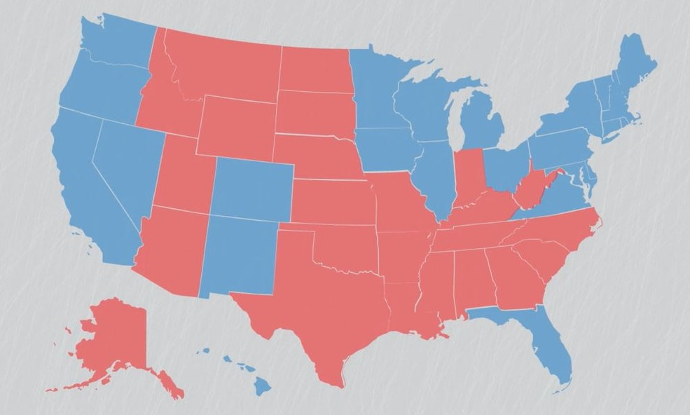
Critique
À qui s’adresse la visualisation ?
-> 1 proposition
À quelle question la visualisation permet elle de répondre ?
-> 1 proposition
Pourquoi (n’)aimez vous (pas) cette visualisation ?
-> 2 raisons
Quelles améliorations apporter ?
-> 3 propositions

Slide 7
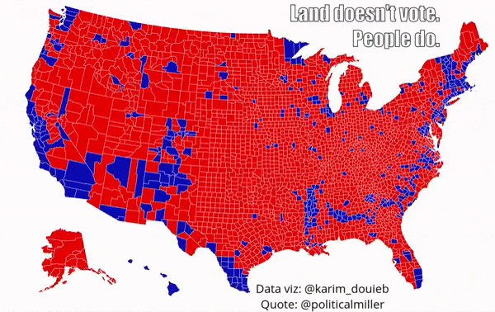
https://www.core77.com/posts/90771/A-Great-Example-of-Better-Data-Visualization-This-Voting-Map-GIF
12

Slide 8
Présentation du cours
Critique
Pourquoi visualiser ?
Qu’est ce que la visualisation
Plan
Type de données
Variables graphiques
Mapping + visualisation pipeline
Un classique

Slide 9
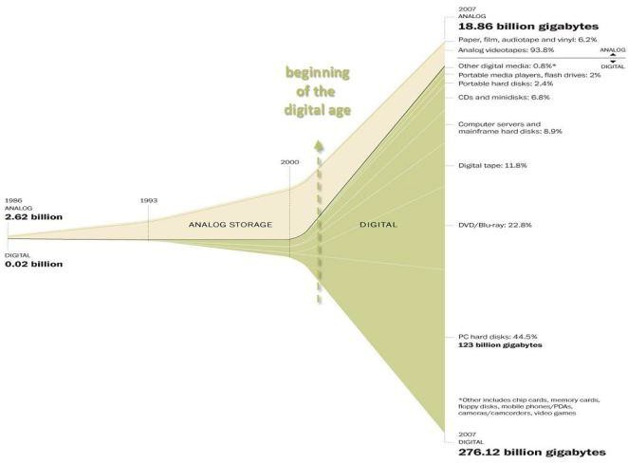
Explosion des données
Neuman, Park et Panek, 2012. Tracking the Flow of Information into the Home: An Empirical Assessment of the Digital Revolution in the U.S. from 1960–2005.
http://ijoc.org/index.php/ijoc/article/view/136
9/745
http://www.forbes.com/sites/gilpress/2013/05/09/a-very-short-history-of-big-data

Slide 10
Explosion de la quantité de données
Comment faire sens des données ?
Comment utiliser ces données dans les processus de décision ?
Comment ne pas être surchargé ?
Défi: transformer les données en connaissance (découverte, compréhension) pour qu’elles deviennent utiles

Slide 11
Traiter les données :
où l’ordinateur est plus efficace ?
Question bien définie, sur des données connues
Quel est le taux de chômage ?
Quel gène mute fréquemment sur tel ensemble de patients ?
Décisions doivent être faites en un minimum de temps
High-frequency trading
Détection de défaut sur une chaîne d’assemblage

Slide 12
Traiter les données :
où l’humain est il plus performant ?
Quand les questions ne sont pas bien définies (exploration)
Quelle combinaison de gènes peut être associée à un cancer ?
Quand les résultats peuvent donner lieu à plusieurs interprétations
Quelle est la relation entre l’emploi et la politique industrielle d’un pays?

Slide 13
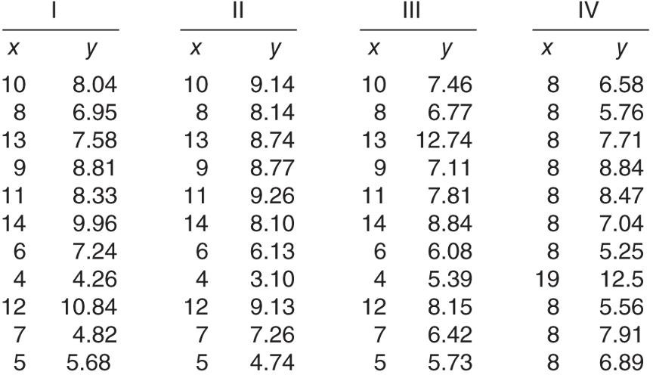
Pourquoi ne pas s’appuyer sur l’analyse de données ?
Le Quartet d'Anscombe
https://en.wikipedia.org/wiki/Anscombe%27s
_quartet
Statistiques Moyenne
Corrélation
x – y: 0.816
Régression linéaire:
y = 3.00 + 0.500x
x: 9 y: 7.50
Variance
x: 11 y: 4.122
23

Slide 14
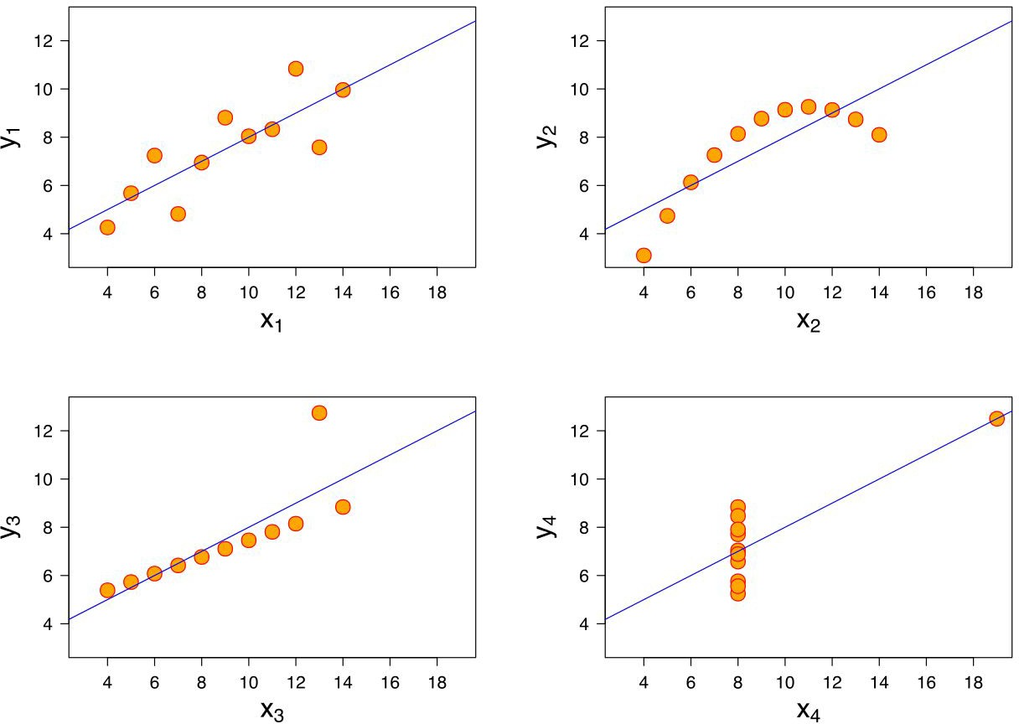
Pourquoi ne pas s’appuyer sur l’analyse de données ?
Le Quartet d'Anscombe
https://en.wikipedia.org/wiki/Anscombe%27s
_quartet

Slide 15
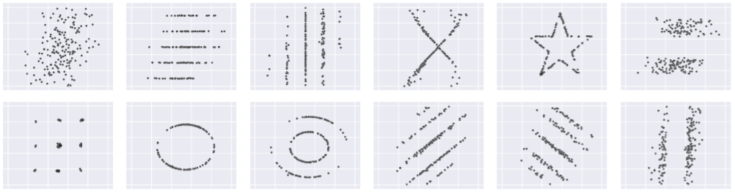
Même stats mais different!
Les données (x,y) ont les mêmes statistiques descriptives!
( x͞=54.02, y͞ = 48.09, sdx = 14.52, sdy = 24.79, Pearson’s r = +0.32

Slide 16

En image

Slide 17
Exercice
Brainstorming sur l’utilité de la visualisation de données.
Pourquoi visualiser ?
binome
5 raisons

Slide 18
Les trois raisons de la
visualisation
Enregistrer de l’information
Plan, photo, image
Faciliter le raisonnement sur de l’information (analyser)
Analyser et calculer
Raisonner sur les données
Feedback et interaction
Transmettre de l’information (présenter)
Partager et persuader
Collaborer et itérer
Mettre en avant un aspect des données

Slide 19
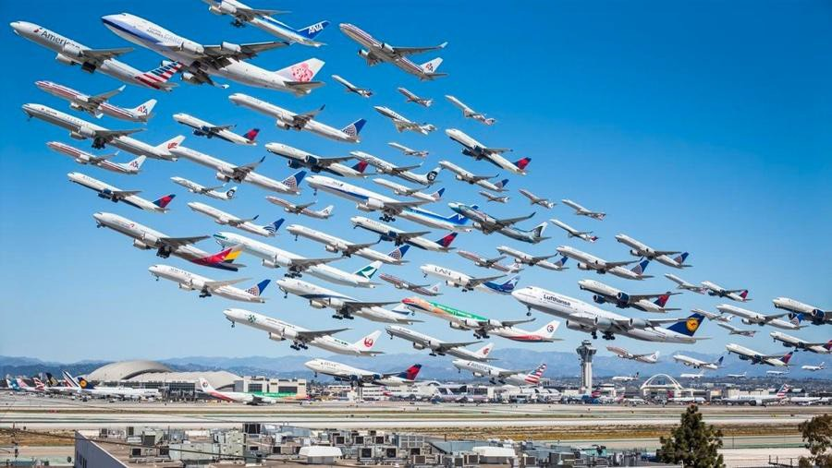
Enregistrer de l’information
© Mike Kelley – Photoviz http://shop.gestalten.com/photoviz.html

Slide 20
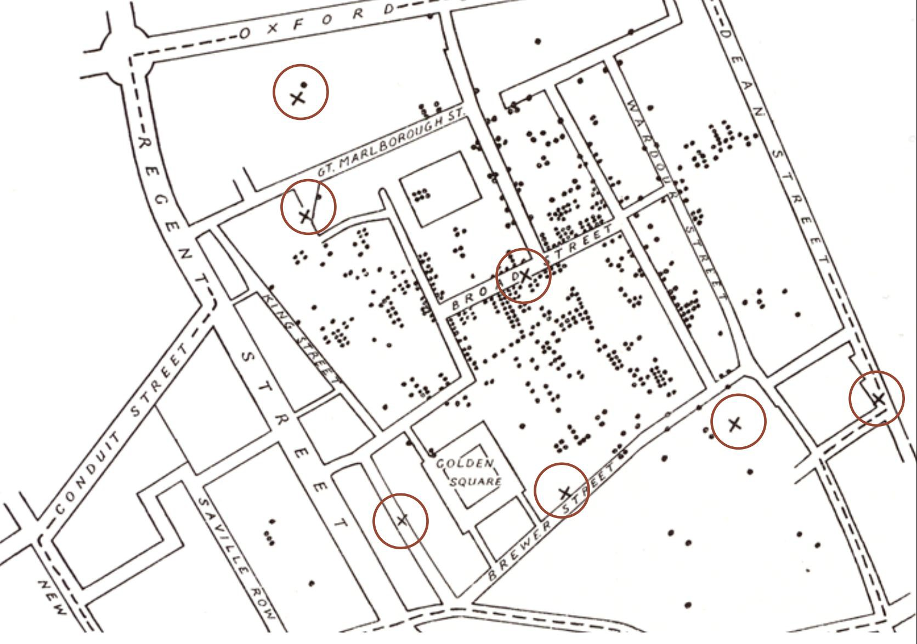
Faciliter le raisonnement
Épidémie de Choléra à Londres (1854)
Analyse de données visuelle pour comprendre le problème
https://fr.wikipedia.org/wiki/%C3%89pid%C3
%A9mie_de_chol%C3%A9ra_de_Broad_Street_( 1854)
John Snow, 1854
28

Slide 21
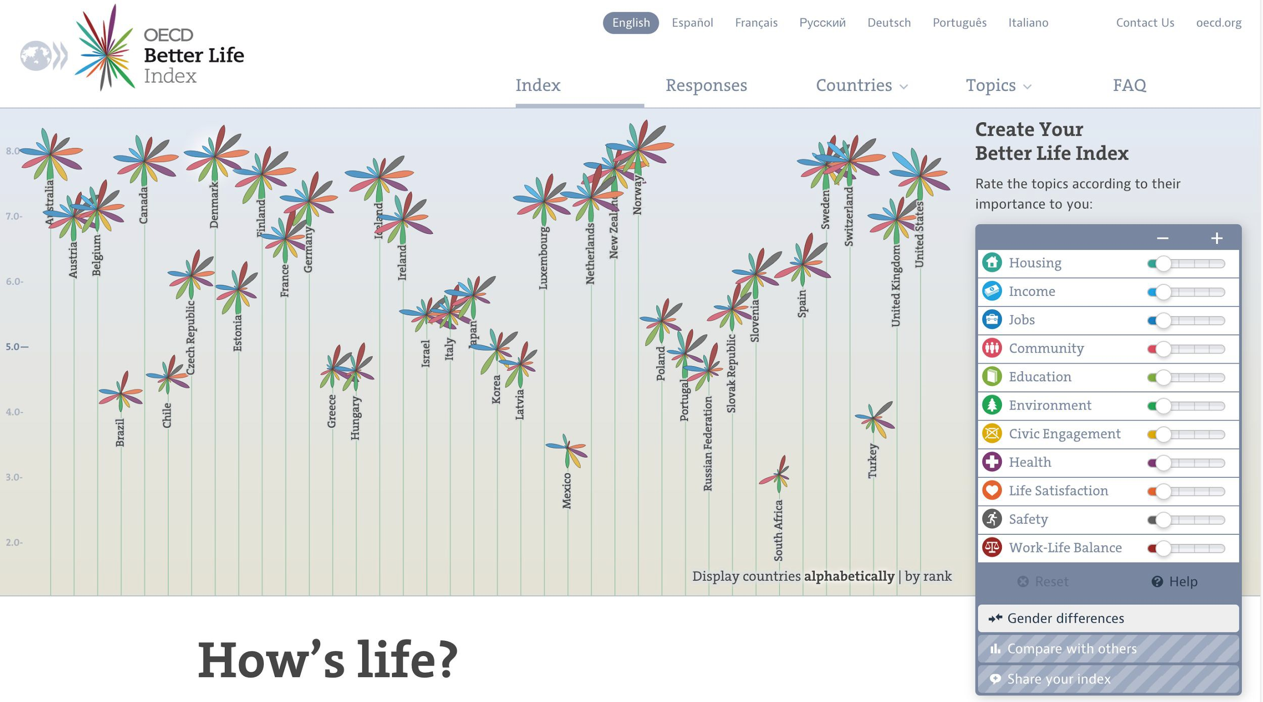
Transmettre de l’information
http://www.oecdbetterlifeindex.org/

Slide 22
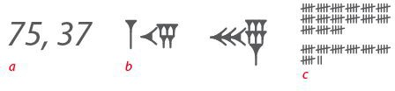
Pourquoi la visualisation est difficile ?
Exercice
Visualiser les quantités suivantes :
75 et 37

Slide 23

Le défi
Données:
Livres, Web, Capteurs, Gens, Finance, Sports...
Vision : 100 MB/s Audition : <100 b/s Toucher
Odorat Goût

Slide 24
Présentation du cours
Critique
Pourquoi visualiser ?
Qu’est ce que la visualisation
Plan
Type de données
Variables graphiques
Mapping + visualisation pipeline
Un classique

Slide 25
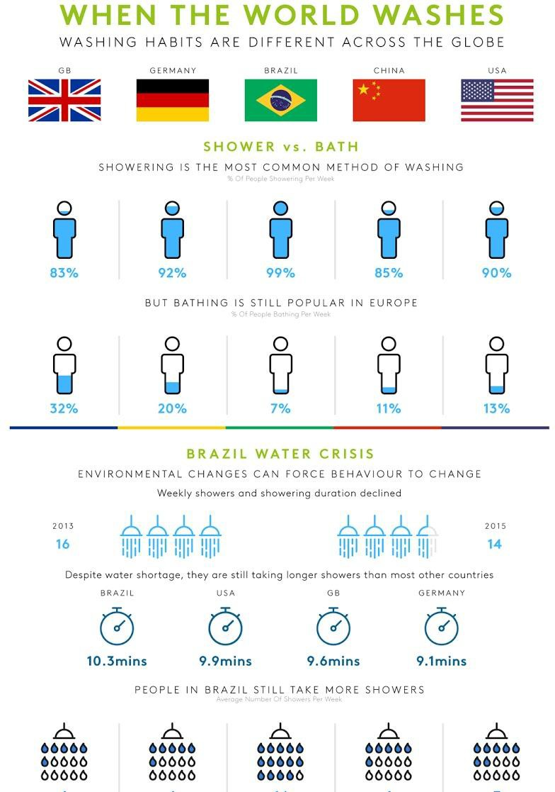
Les différents types de visualisation
Infographics

Slide 26
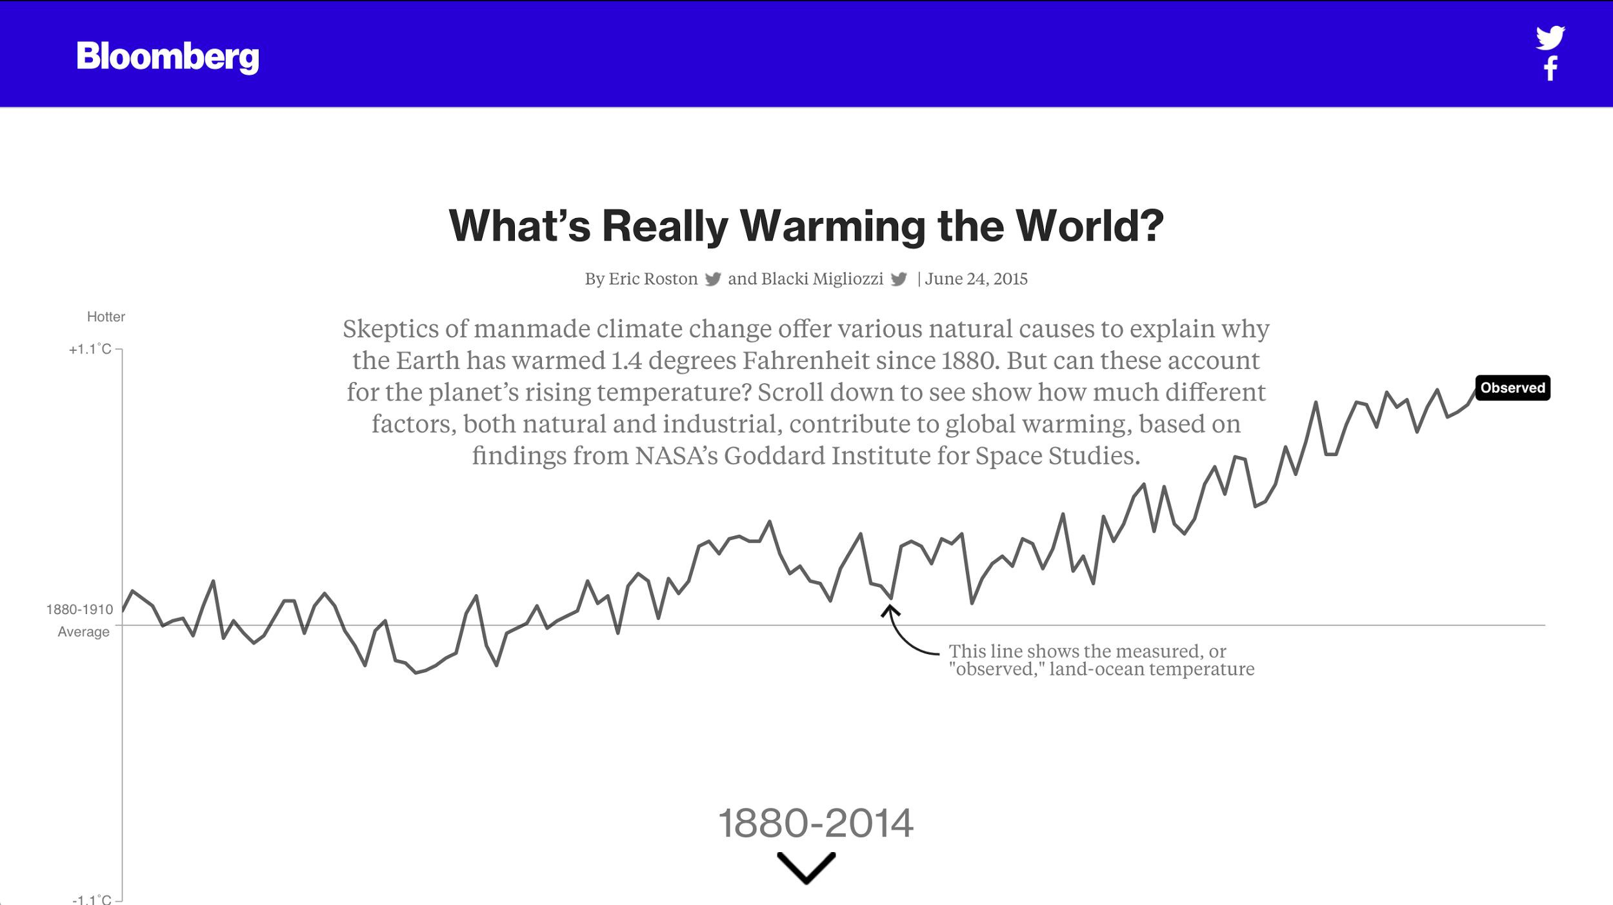
Les différents types de visualisation :
Storytelling
http://www.bloomberg.com/graphics/2015-whats-warming-the-world/

Slide 27
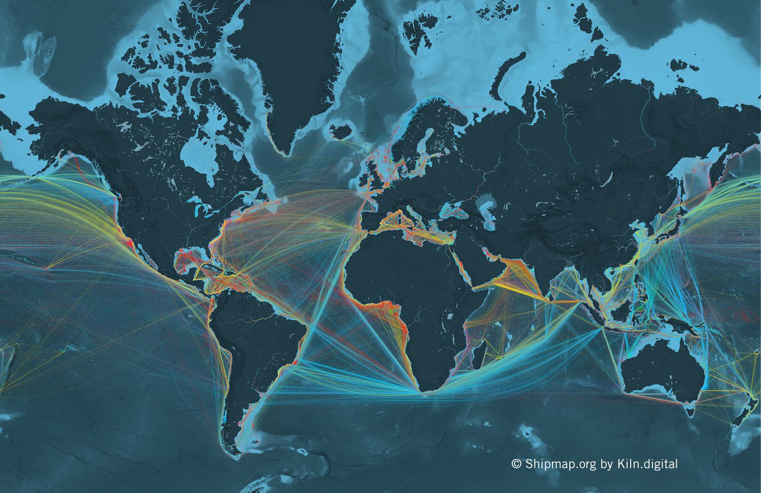
Les différents types de visualisation :
Cartographie

Slide 28
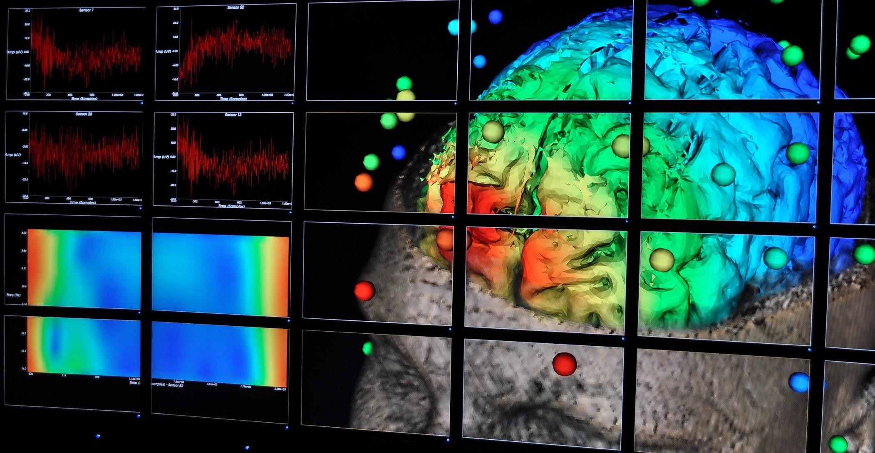
Les différents types de visualisation :
Visualisation scientifique
VisTrails https://www.nsf.gov/discoveries/disc_images.jsp?cntn_id=114322&org=NSF

Slide 29
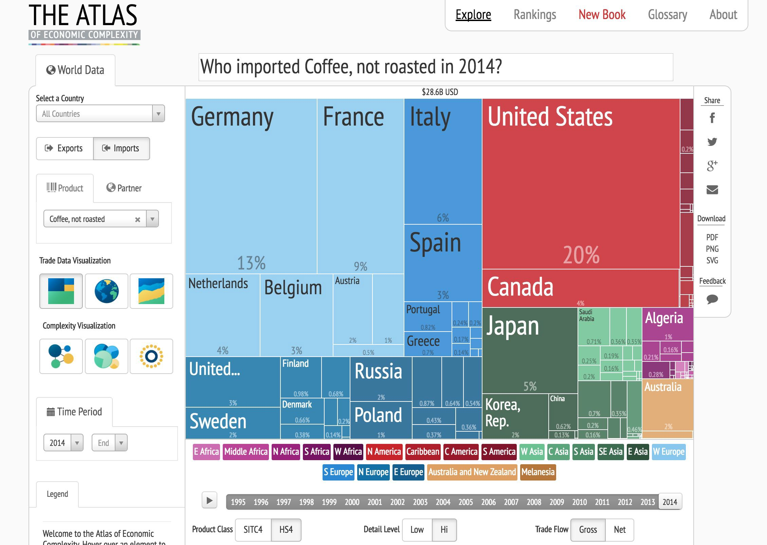
Les différents types de visualisation
Visualisation d’information

Slide 30
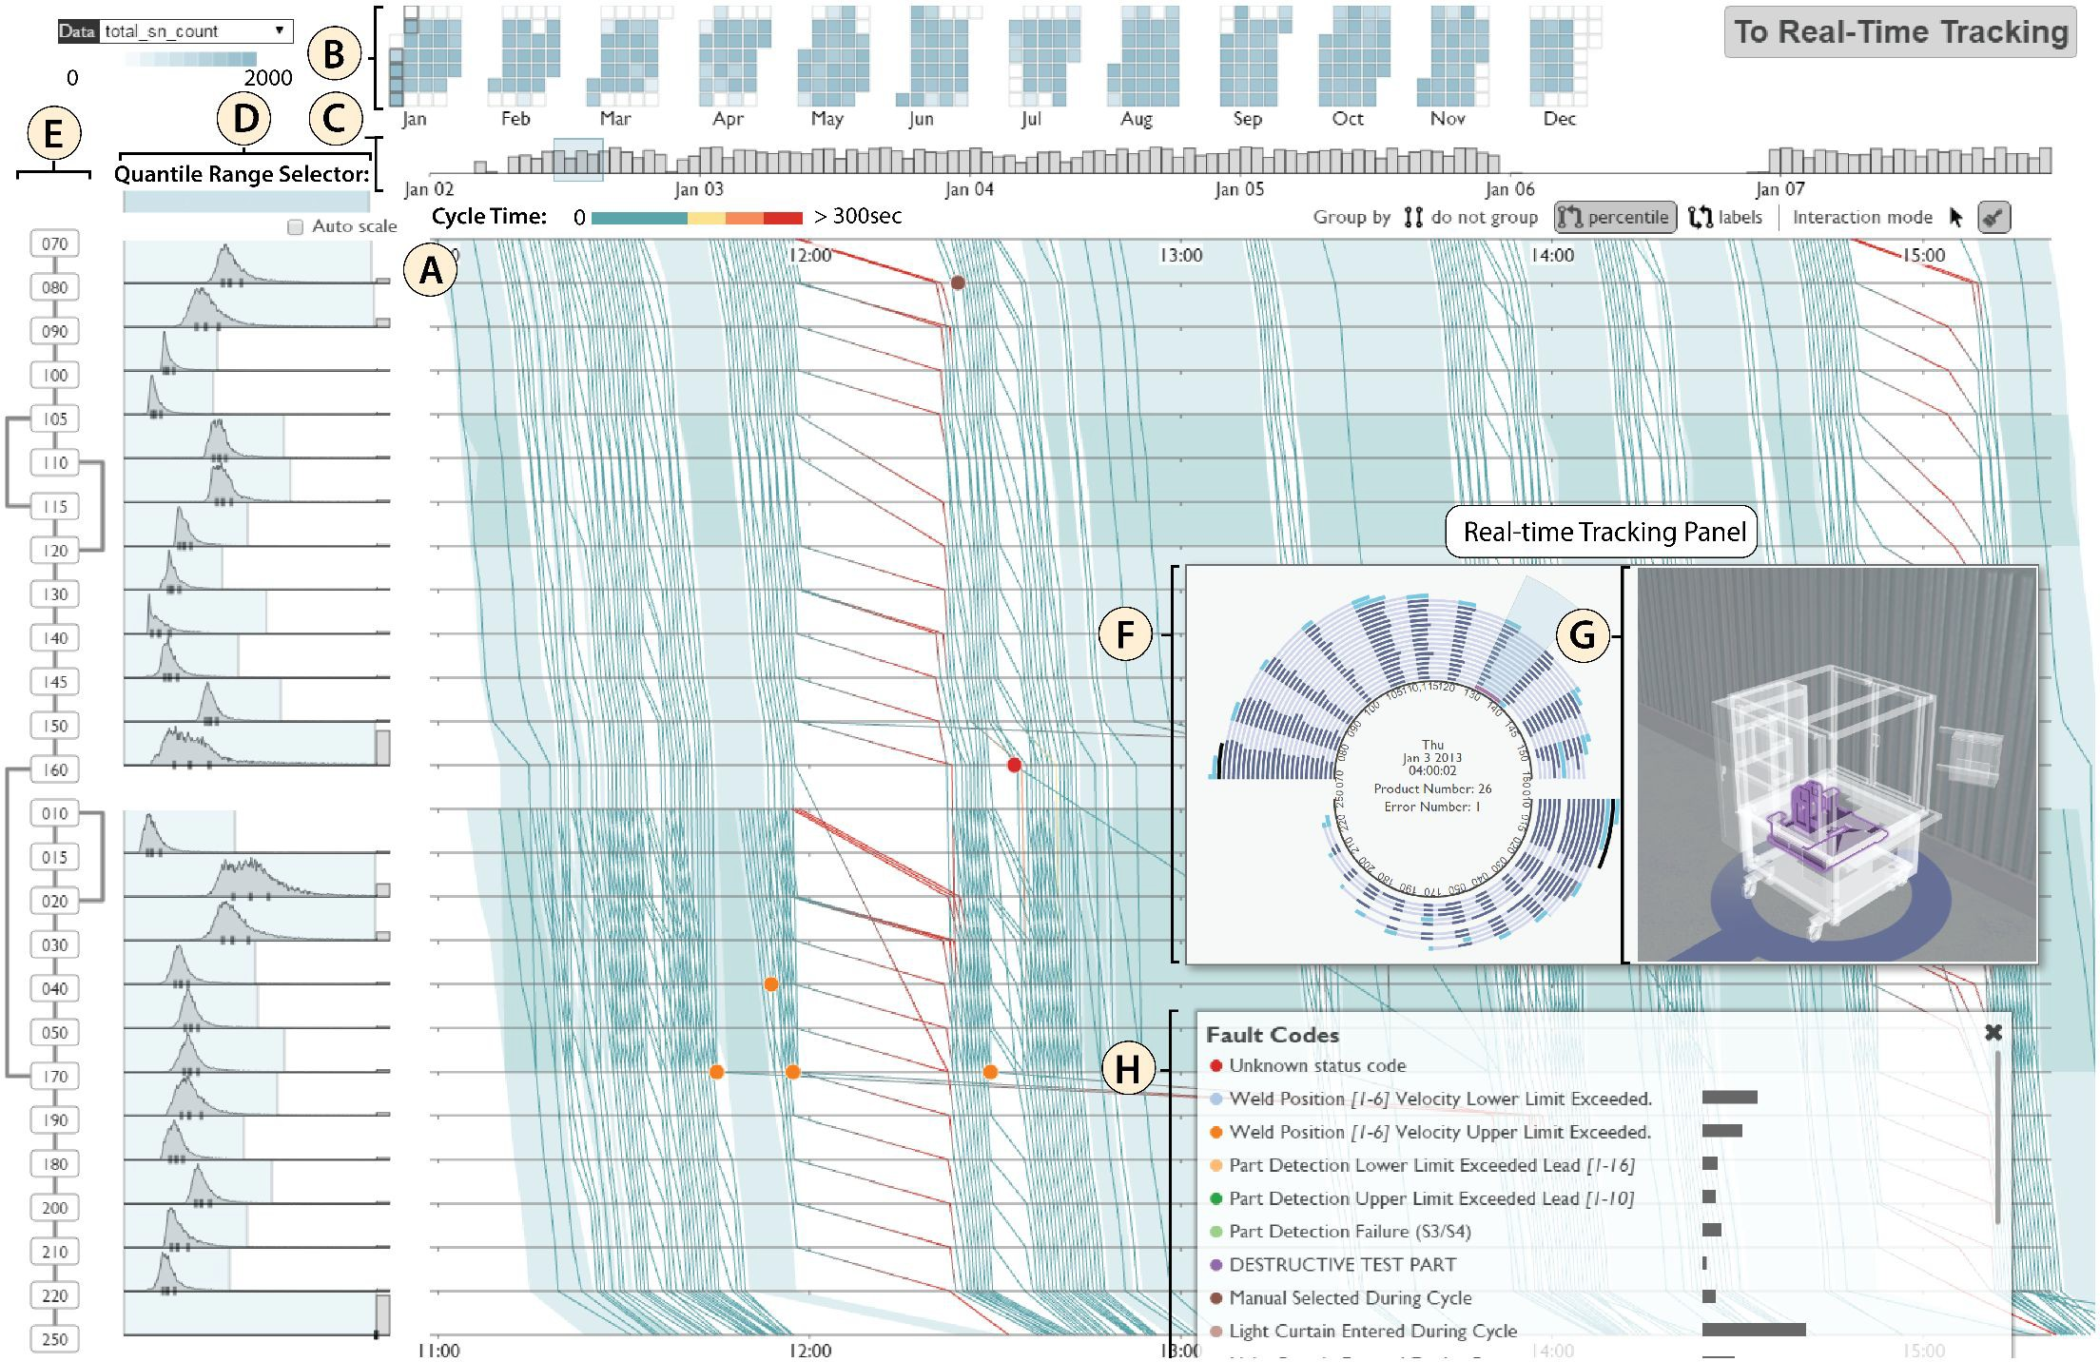
Les différents types de visualisation :
Visual Analytics
https://www.computer.org/csdl/trans/tg/preprint/07536610-abs.html

Slide 31

Définition
Visualisation d’information
“L’utilisation de représentation visuelles, interactives et informatique de données abstraites
pour amplifier la cognition.”
Card, Mackinlay, & Shneiderman, 1999

Slide 32
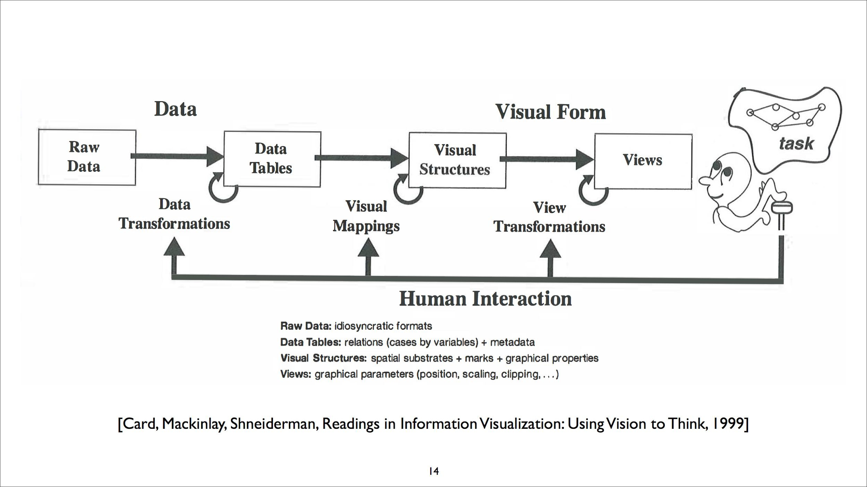

Slide 33
Présentation du cours
Critique
Pourquoi visualiser ?
Qu’est ce que la visualisation
Plan
Type de données
Variables graphiques
Mapping + visualisation pipeline
Un classique

Slide 34
Les données
À la base de toute visualisation
Un bon designer de visualisation doit connaître :
Les propriétés des données
Les méta-données associées
Ce que les gens veulent tirer des données

Slide 35
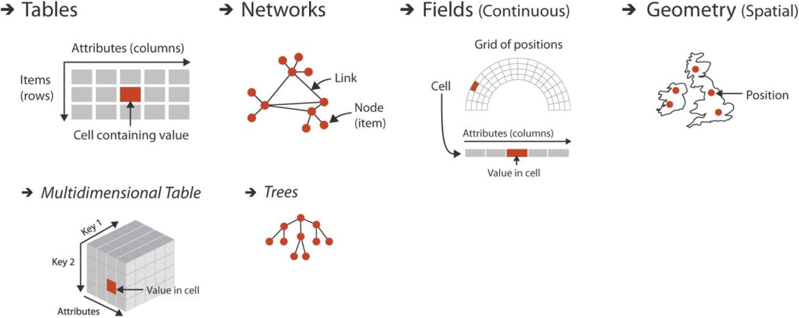
Types de jeux de donnés
-> Ce qu’on veut visualiser

Slide 36
Type de données de base
Unités fondamentales
Constituent les jeux de donnés
Item / élément
Lien
Attribut
Position
Grille

Slide 37
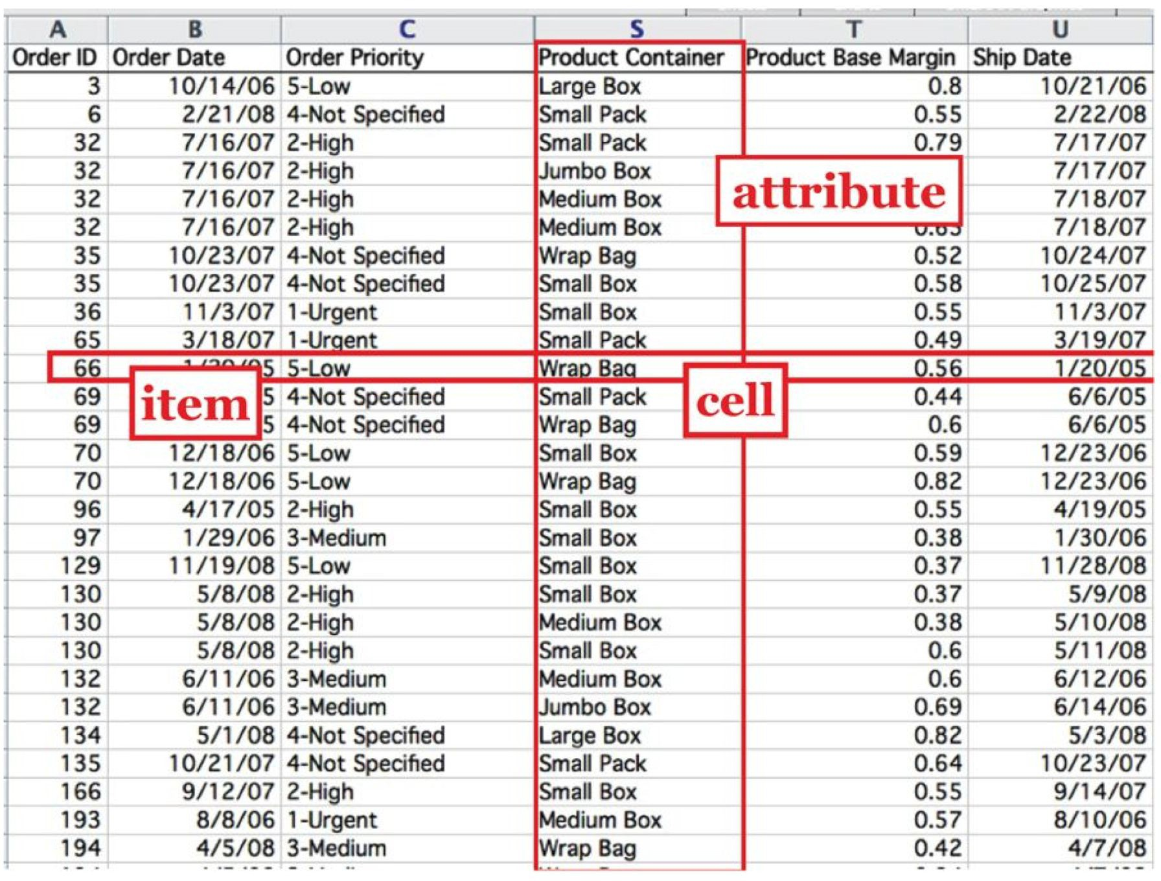
Exemple item (élément)/attribut

Slide 38
Élément et attribut
Élément :
Entité individuelle, discrète.
Ex: un patient, une voiture
Attribut :
Propriété mesurée ou observée
Ex: taille, pression sanguine (patient), vitesse (voiture)

Slide 39
Type d’échelles
Nominale (catégoriel)
Fruits: pommes, oranges, ...
Ordinale (ordonné)
Qualité d’un frigo: A+, A++, A+++ …
Peut être compté et ordonné mais pas mesuré
Intervalle (zéro arbitraire)
Dates, longitude, latitude
Ratio (zero fixé)
Le zéro a un sens (rien)
Mesure physique : poid, longueur, ...

Slide 40
Présentation du cours
Critique
Pourquoi visualiser ?
Qu’est ce que la visualisation
Plan
Type de données
Variables graphiques
Mapping + visualisation pipeline
Un classique

Slide 41
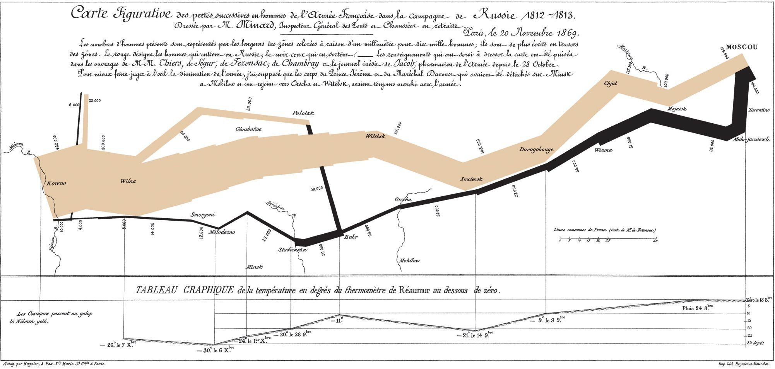
Un classique
Joseph Minard 1869 : Perte Napoléonienne de la campagne de Russie ( diagramme de Sankey)

Slide 42
BILAN

Slide 43
Bilan
Présentation du cours
Critique
Pourquoi visualiser ?
Qu’est ce que la visualisation ?
Type de données
Variables graphiques
Mapping + visualisation pipeline

